Slide 1
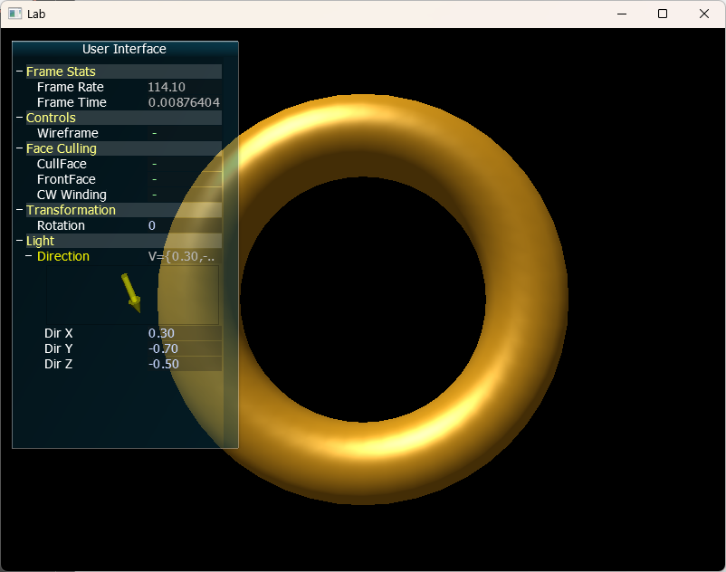
Demo 18. Texture Parameters

Slide 2

Demo 19. Face Culling

